Slide 1
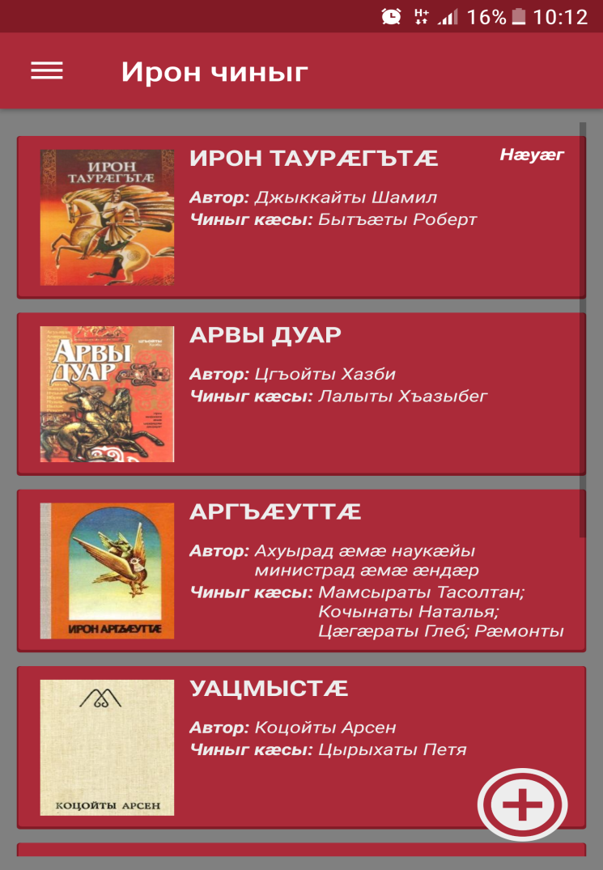
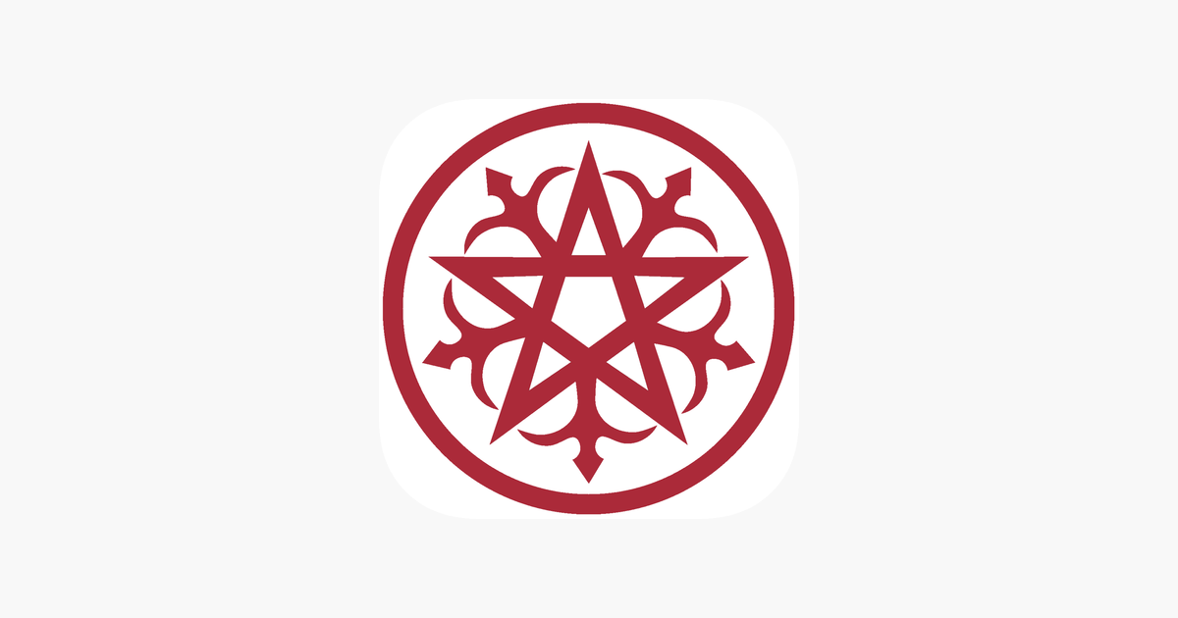
мобильное приложение «Ирон чиныг»

Slide 2
«Ирон чиныг»
Цели
Повышение уровня владения родным (осетинским) языком. Повышение культурного уровня и гражданской идентичности среди детей и молодежи путем приобщения к литературе. Популяризация осетинской литературы среди осетиноговорящих жителей России и мира.
Задачи
Запись аудиокниг, рекомендованных учителями осетинского языка и литературы. В течение периода реализации проекта планируется записать 100 часов аудиокниг, что эквивалентно приблизительно 2 000 страниц текста.
Разработка мобильного приложения для телефонов, под управлением операционной системой iOS. Планируется вести Габараевым А.Ф.
Информирование населения о проекте, распространение материалов в образовательных организациях, а также развитие волонтерского движения и привлечение добровольцев к дальнейшей работе над проектом.

Slide 3
«Ирон чиныг»
География проекта
Основным регионом реализации проекта является Республика Северная Осетия-Алания, при этом результаты проекта доступны выходцам из Осетии, проживающим в других регионах России и за ее пределами. Благодаря этому, живущие за пределами региона осетины, получают возможность поддерживать связь с исторической родиной.
Целевые группы
Дети и подростки
Люди с ограниченными возможностями здоровья
Молодежь и студенты
Контактная информация
362040, г Владикавказ, ул Кирова, д 46
+7 867 254-04-35
ironbook@list.ru

Slide 4
«Ирон чиныг»
Осетинский разработчик Ахсар Габараев создал мобильное приложение «Ирон чиныг». Оно является официальным приложением одноименного проекта, направленного на развитие и популяризацию осетинского языка и литературы. Пользователи могут прослушать весь цикл нартcкого эпоса (64 рассказа), которые озвучивали известные осетинские артисты. Среди них Юрий Мерденов, Маирбек Икаев, Коста Сланов, Николай Саламов. Кроме того, в базе также можно найти произведения Арсена Коцоева. Приложение доступно для пользователей операционной системы «Андроид», его можно бесплатно скачать на PlayMarket.

Slide 5
«Ирон чиныг»
«В рамках проекта будут начитываться и записываться аудиокниги и аудиоспектакли на осетинском языке. Пользователи приложения могут слушать как ранее записанные, так и новые записи произведений классиков осетинской литературы, народные сказания и сказки», — пояснил он, добавив, что вместе с отцом — заслуженным художником Южной Осетии Феликсом Габараевым — записал уже четыре народные сказки: «Зæронд бирæгъ», «Арс æмæ мæлдзыг», «Гæвз» æмæ «Къобалайы сæгътæ».
Для удобства восприятия одновременно с аудиозаписью на экране будет выводиться текст произведения.
«Первоочередной задачей для себя ставлю запись новых аудиокниг. Лучше всего это делать в специальной студии с актерами наших театров. В рамках проекта будут записываться рассказы артистами Северо-Осетинского, Дигорского и Юго-Осетинского театров. Это большой труд и без финансовых вложений он невозможен. Я рассчитываю на поддержку как со стороны государства, так и со стороны частных лиц», — говорит Габараев.

